Slide 1
Ověření bezpečnosti

Slide 2
Hledání slabých míst
nedostupnost služby
neoprávněný přístup útočníka k systému
získání důvěrných informací

Slide 3
Hledání slabých míst
procházení otevřených portů a služeb v celém bloku IP adres
zjištění typu operačního systému a aplikací, jejich verze, nainstalované záplaty
zjištění nastavení, zabezpečení, autentizace aplikací nebo služeb
hádání hesel hrubou silou

Slide 4
Druhy testů
Externí testy
Interní testy
Notes:
3 různé metody dělení 1. Extern´ı testy – jsou prov´adˇeny z vnˇejˇs´ı strany testovan´e s´ıtˇe a pˇredstavuj´ı vnˇejˇs´ı hrozby (napˇr. ´utok hackera z internetu)
• Intern´ı testy – jsou prov´adˇeny z vnitˇrn´ı strany testovan´e s´ıtˇe, kter´e napodobuj´ı potencion´aln´ıho ´utoˇcn´ıka, kter´y z´ıskal nˇejak´ym zp˚usobem pˇr´ıstup do vnitˇrn´ı s´ıtˇe, nebo tak´e neloaj´aln´ıho zamˇestnance

Slide 5
Podle úrovně znalostí o systému
Black-box testy
White-box testy
Grey-box testy
Notes:
Negr test - na testovan´y syst´em se pohl´ıˇz´ı jako na tzv. ˇcernou skˇr´ıˇnku, kde jsou zn´amy pouze jeho vstupy a potencion´aln´ı v´ystupy. Nen´ı zn´ama vnitˇrn´ı struktura syst´emu
• White-box testy – na rozd´ıl od black-box test˚u jsou k dispozici vˇsechny moˇzn´e znalosti o syst´emu. V pˇr´ıpadˇe poˇc´ıtaˇcov´e s´ıtˇe, je to napˇr´ıklad topologie s´ıtˇe, pˇr´ıtomn´a zaˇr´ızen´ı, r˚uzn´e pˇr´ıstupov´e ´udaje, nastaven´ı prvk˚u atd.
Grey-box testy – kombinace pˇredchoz´ıch dvou typ˚u test˚u. Tester m´a pouze z´akladn´ı znalosti o syst´emu, kter´e se snaˇz´ı maxim´alnˇe vyuˇz´ıt

Slide 6
Podle způsobu provedení
Manuální testy
Automatizované testy
Semiautomatizované testy
Notes:
Manu´aln´ı testy – tester je vykon´av´a manu´alnˇe, umoˇzˇnuje vytvoˇrit testy na m´ıru pro specifick´e podm´ınky. Nev´yhodou je, ˇze jsou potˇreba rozs´ahl´e znalosti testovan´e oblasti a dovednosti vytvoˇrit testovac´ı proceduru. Dalˇs´ı nev´yhodou je ˇcasov´a n´aroˇcnost.
Automatizovan´e testy – n´astroje pro automatick´e testov´an´ı vytv´aˇrej´ı profesion´alov´e v oboru a testerovi se staˇc´ı nauˇcit s n´astrojem pracovat a porozumˇet interpretaci v´y- sledk˚u. V´yhodou je rychlost aplikace testu, nev´yhodou m˚uˇze b´yt nemoˇznost otestovat nˇekter´e typy zraniteln´ych m´ıst.
Semiautomatizovan´e testy – kombinace automatick´ych a manu´aln´ıch test˚u, snaˇz´ıc´ı se vyuˇz´ıt v´yhody obou zp˚usob˚u.

Slide 7
Metodologie TESTOVání
1 fáze – plánování
Notes:
Plánování – V této fázi je potřeba si dohodnout všechny organizační záležitosti např. přípravu a podepsání bezoečností smlouvy ( když něco poseru tak za to nenesu zodpovědnost), sestavení týmu a vytvoření časového plánu. Určují se cíle na které se zaměříme . Cíle můžou být třeba webové apliace , bezdrátové sítě , databáze atd….

Slide 8
Metodologie TESTOVání
2. fáze - sběr informací
Notes:
V této fázy se snažíme získat co nejvíce informací o cílové síti. Nejčastěji se jedná o základní informace jak rozsahy IP adres, kontakntí osoby , otevřené porty, síťové služby a jejich verze , operační systém síťových prvků atd..

Slide 9
Metodologie TESTOVání
3. fáze - odhalování zranitelností
Notes:
Za otevˇren´ymi porty se skr´yvaj´ı nˇejak´e s´ıˇtov´e sluˇzby a operaˇcn´ı syst´emy, na kter´ych bˇeˇz´ı, a ty mohou pˇredstavovat riziko. Pˇri hled´an´ı chyb dojde k porovn´av´an´ı jednotliv´ych verz´ı s´ıˇtov´ych slu- ˇzeb a operaˇcn´ıch syst´em˚u s datab´az´ı zn´am´ych chyb.
V´ysledkem je seznam stanic ˇci sluˇzeb, kter´e obsahuj´ı zranitelnosti nebo pˇredstavuj´ı riziko. Nejˇcastˇeji se pro tento ´uˇcel pouˇz´ıvaj´ı specializovan´e n´astroje, kter´e pracuj´ı automaticky.

Slide 10
Metodologie TESTOVání
4. fáze - zneužití chyb
Notes:
Tato f´aze je samotn´e zneuˇz´ıv´an´ı nalezen´ych zranitelnost´ı, tj. pokusy o prolomen´ı bezpeˇc- nostn´ıch mechanizm˚u. Exploitace je postavena na vyuˇz´ıv´an´ı nedostatk˚u a chyb v aplikac´ıch a syst´emech. Casem se m˚uˇze objevit ˇ probl´em a neprolomiteln´y mechanizmus nemus´ı b´yt neprolomiteln´y navˇzdy. Pro nejr˚uznˇejˇs´ı s´ıˇtov´e sluˇzby existuje ˇrada exploit˚u. Po ´uspˇeˇsn´e exploitaci jedn´e sluˇzby se m˚uˇze otevˇr´ıt cesta k dalˇs´ı sluˇzbˇe, kter´a byla pˇred t´ım nepˇr´ıstupn´a. Pak je tˇreba se vr´atit ke sbˇeru dat a hled´an´ı zranitelnost´ı pro nov´y c´ıl

Slide 11
Metodologie TESTOVání
4. fáze - konečná fáze
Notes:
Koneˇcn´a f´aze zahrnuje shrnut´ı a pˇred´an´ı v´ysledk˚u penetraˇcn´ıch test˚u.
C´ılem je prezentovat z´akazn´ıkovi kvalitn´ı z´avˇereˇcnou zpr´avu, kter´a povede ke zlepˇsen´ı bezpeˇcnosti firmy. Jedn´a- li se o testov´an´ı firemn´ı s´ıtˇe, v´ysledky by mˇely b´yt prezentov´any a prodiskutov´any s IT oddˇelen´ım a veden´ım firmy

Slide 12
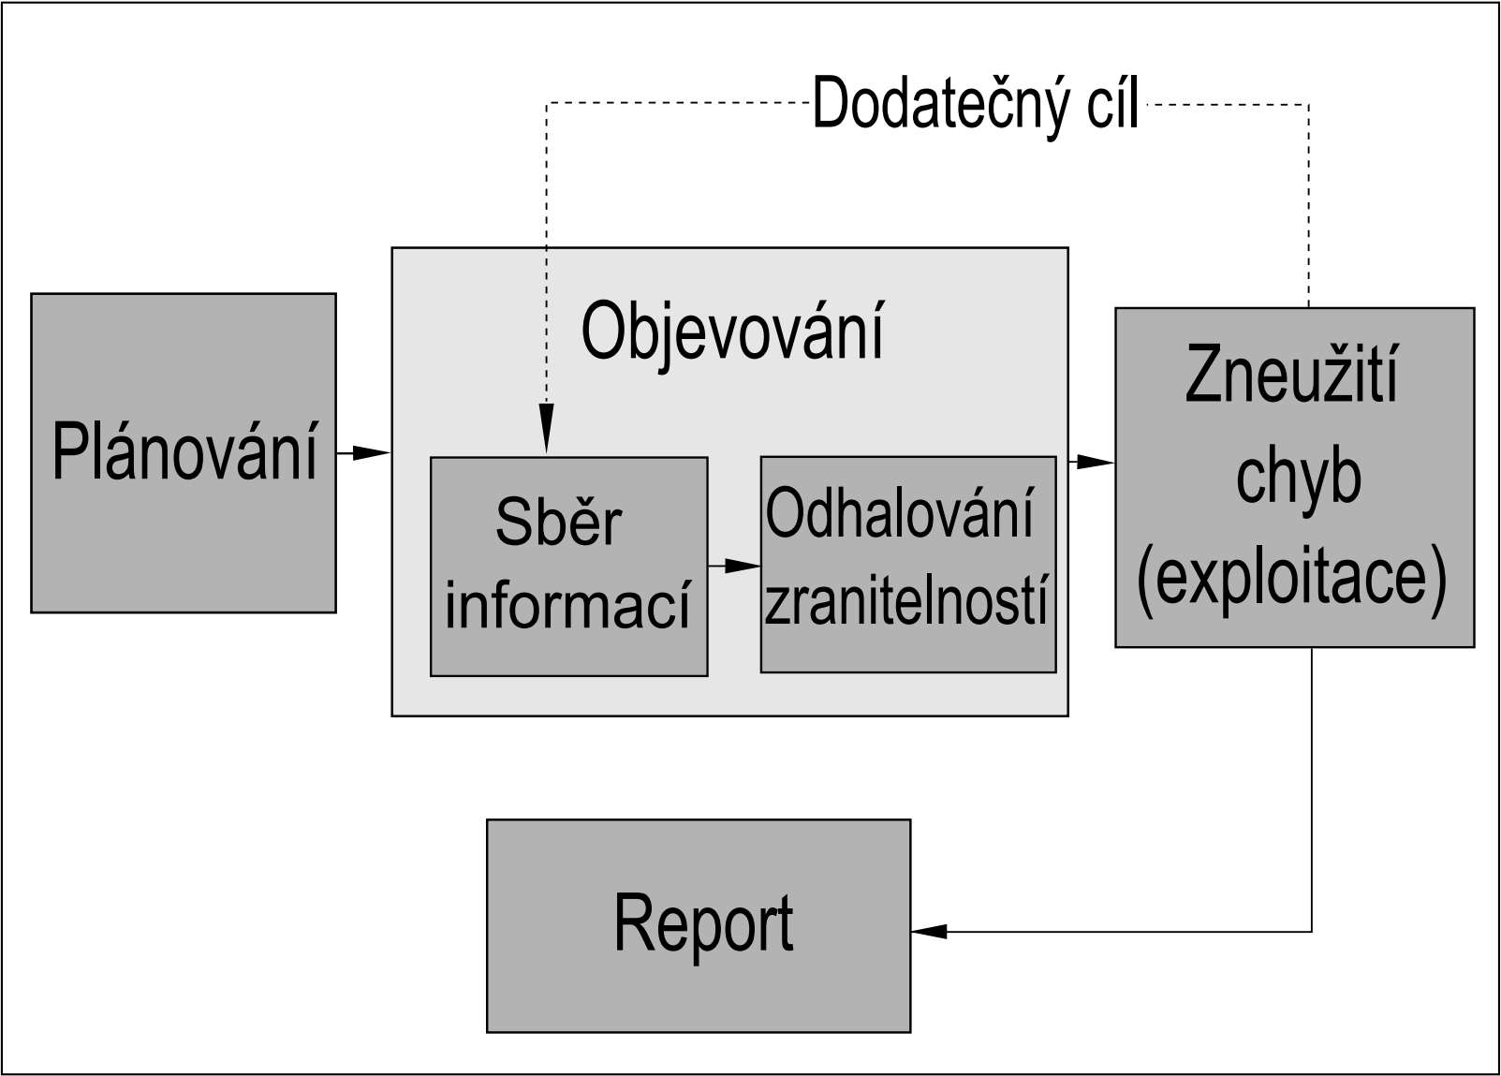
Metodologie testování

Slide 13
Distribuce pro testování bezpečnosti
Kali (http://www.kali.org)
BackBox (http://www.backbox.org)
Blackbuntu (http://www.blackbuntu.com)
Pentoo (http://pentoo.ch)
CAINE (http://www.caine-live.net),
Fedora Security Lab (https://spins.fedoraproject.org/cs/security)
Matriux (http://www.matriux.com)
NodeZero (http://www.nodezero-linux.org)
WEAKERTH4N (http://weaknetlabs.com)

Slide 14
Nástroje na vyhledávání zranitelností
Nessus (http://www.tenable.com)
Nexpose (http://www.rapid7.com/products/nexpose)
OpenVAS (http://www.openvas.org)
Retina (http://go.beyondtrust.com/)
Core Impact Pro (http://www.coresecurity.com/)
GFI LanGuard (http://www.gfi.com/)
Unified Security Management (USM) (https://www.alienvault.com/)
Tripwire SecureScan (http://www.tripwire.com/

Slide 15
Nástroje specializované na zneužívání zranitelností
Metasploit (http://www.metasploit.com)
Core Impact Pro (http://www.coresecurity.com/)
Immunity CANVAS (http://www.immunityinc.com/)

Slide 16
Nástroje specializované na testování webových aplikací
OWASP WTE (https://www.owasp.org)
Acunetix (www.acunetix.com)
Samurai web testing framework (http://samurai.inguardians.com)
w3af (http://w3af.org).

Slide 17
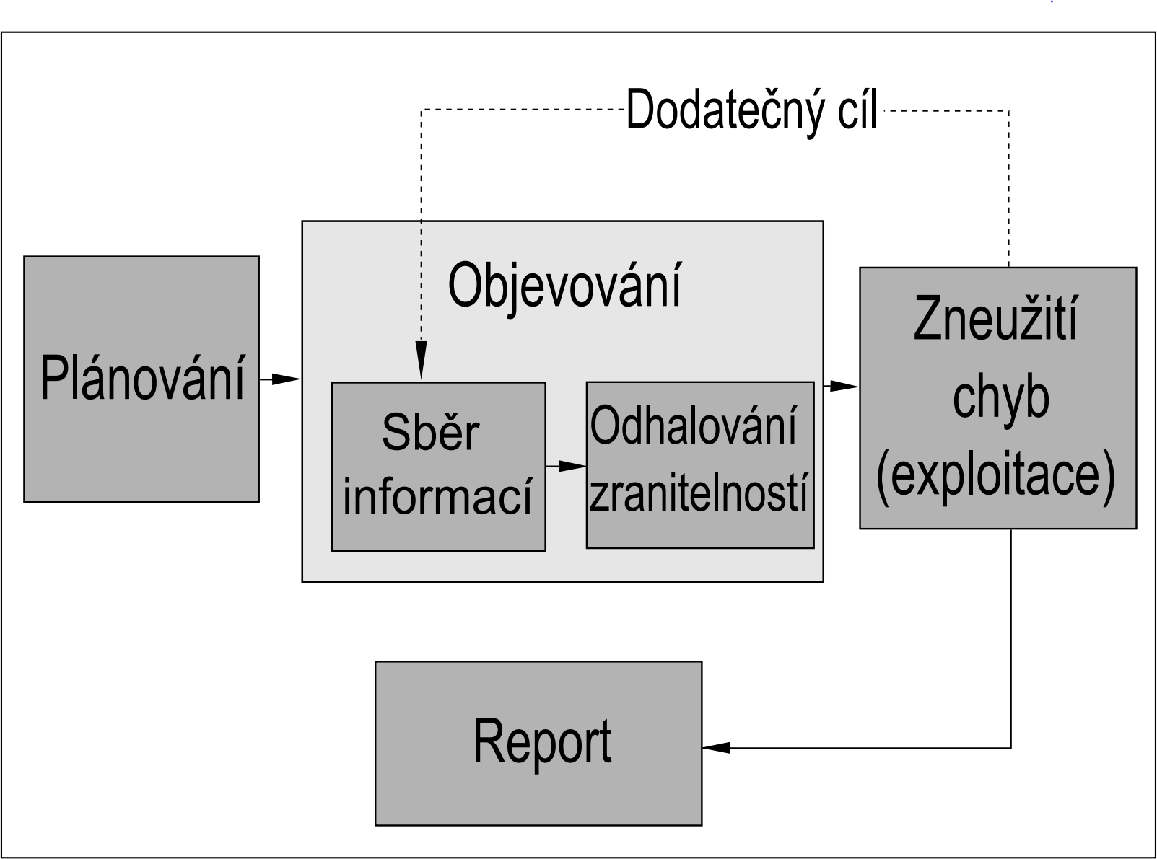
další
OSWA-Assistant
CISOfy Lynis
Microsoft Baseline Security Analyzer

Slide 19
